Slide 1
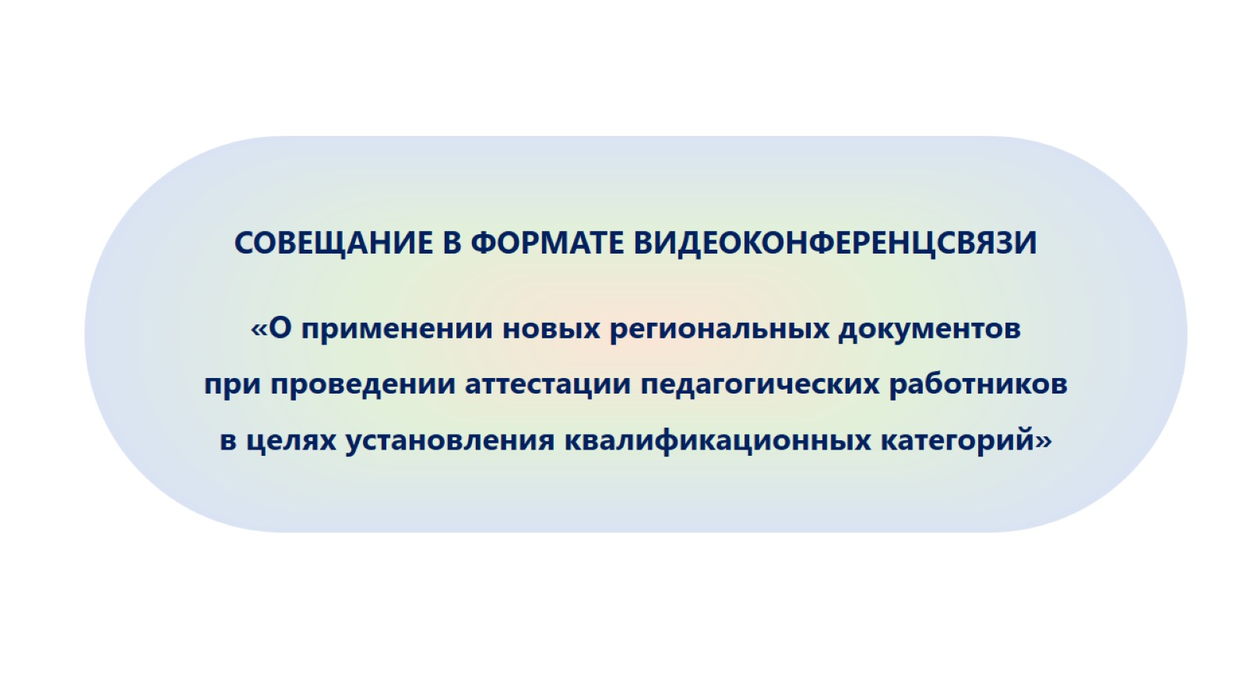

Slide 2
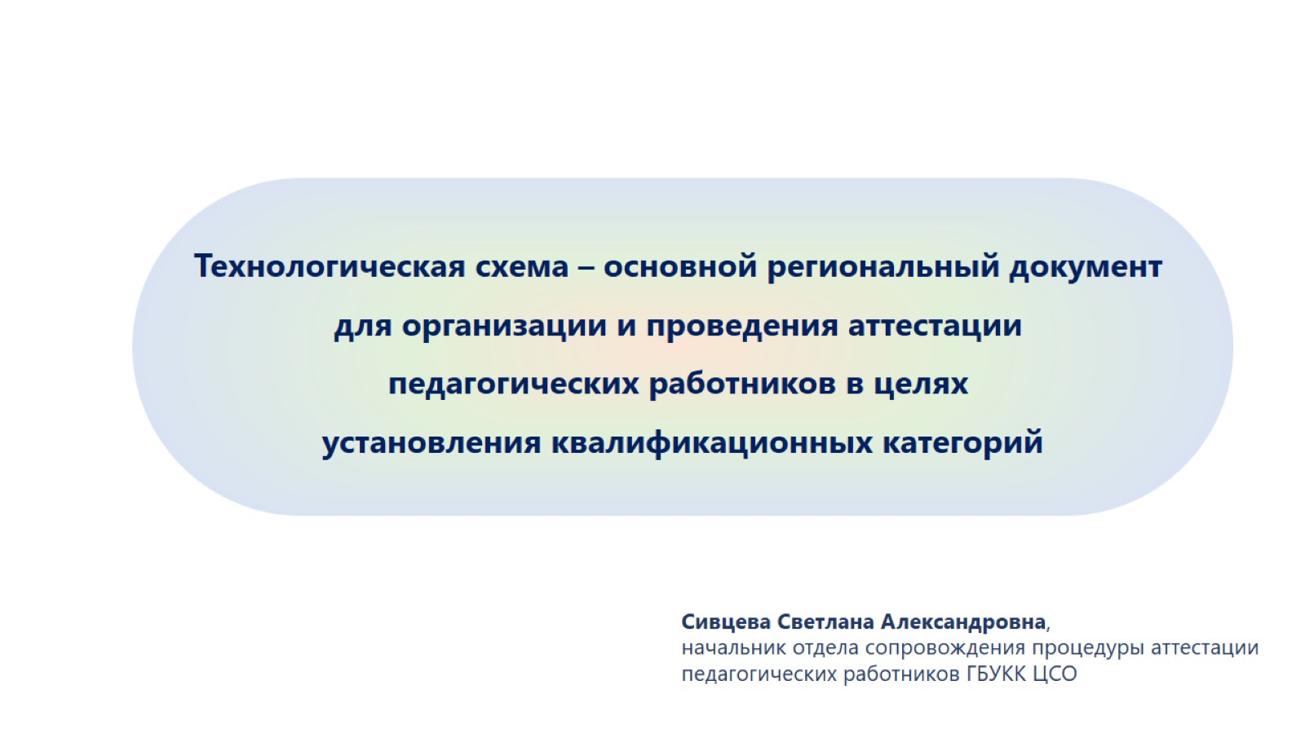

Slide 3
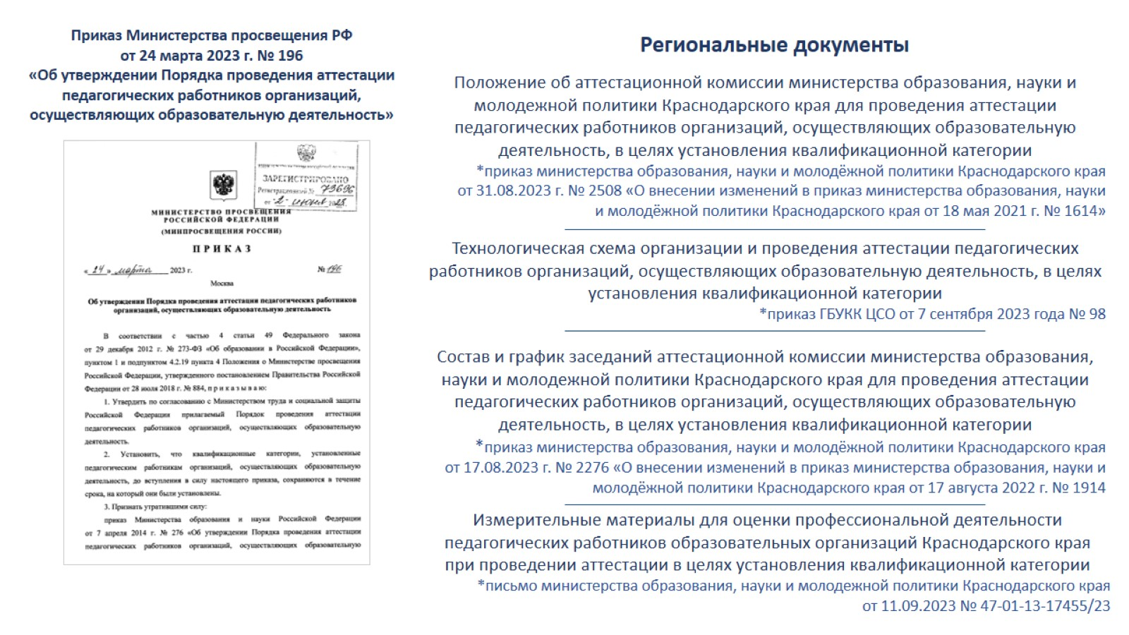

Slide 4
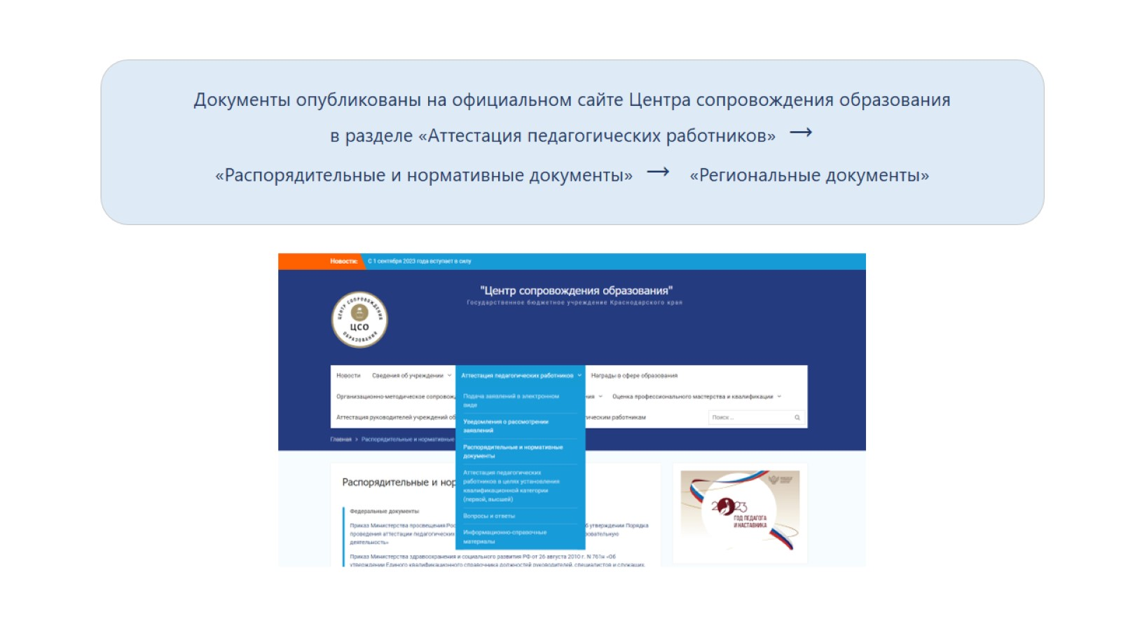

Slide 5
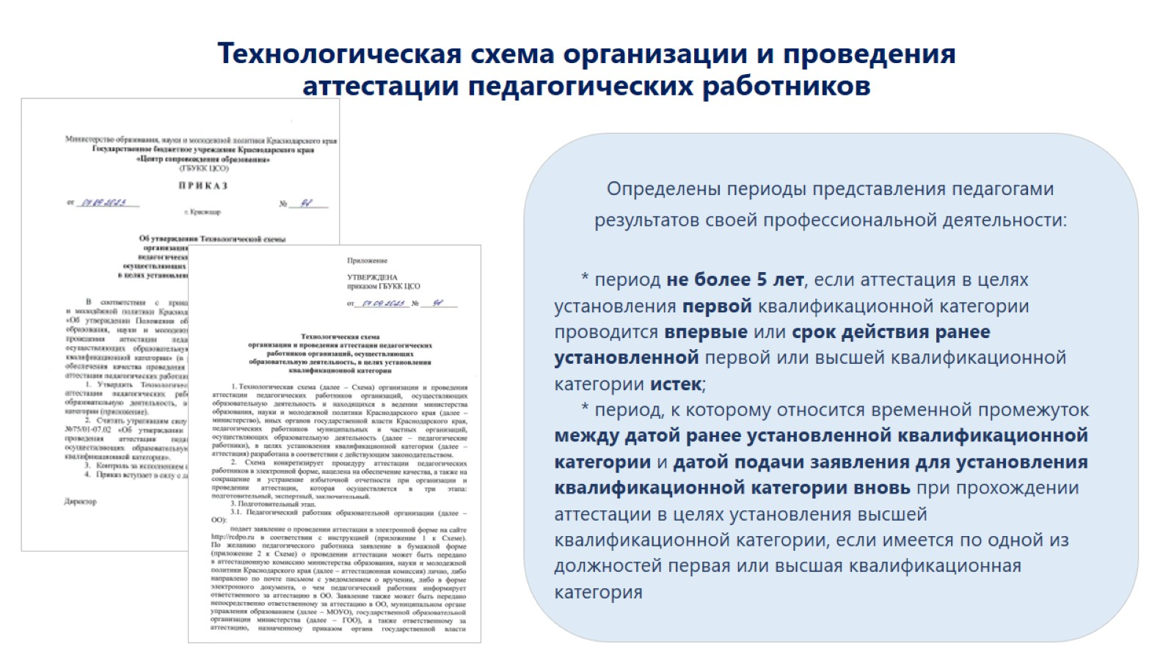
Технологическая схема организации и проведения аттестации педагогических работников

Slide 6
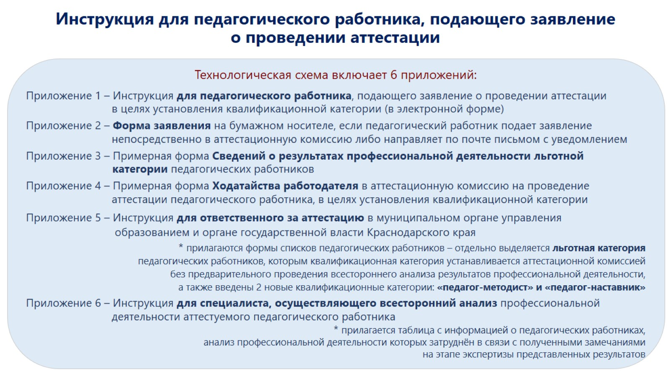
Инструкция для педагогического работника, подающего заявление о проведении аттестации

Slide 7
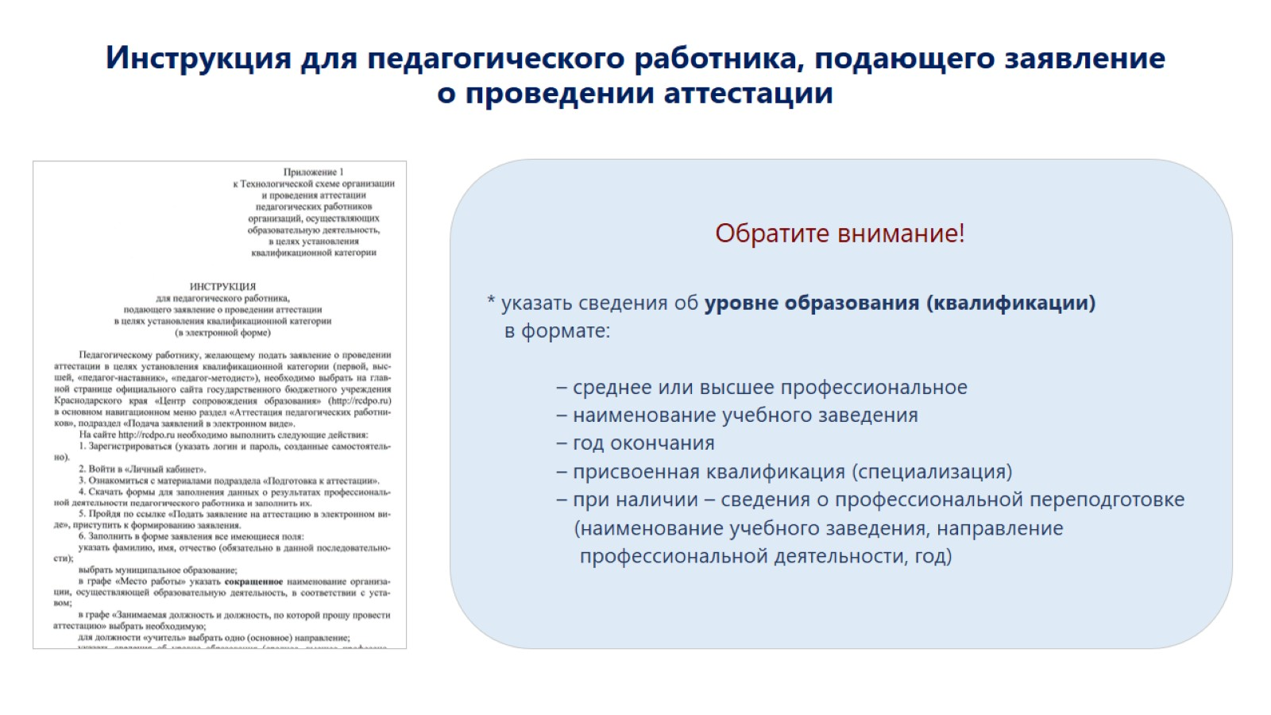
Инструкция для педагогического работника, подающего заявление о проведении аттестации

Slide 8
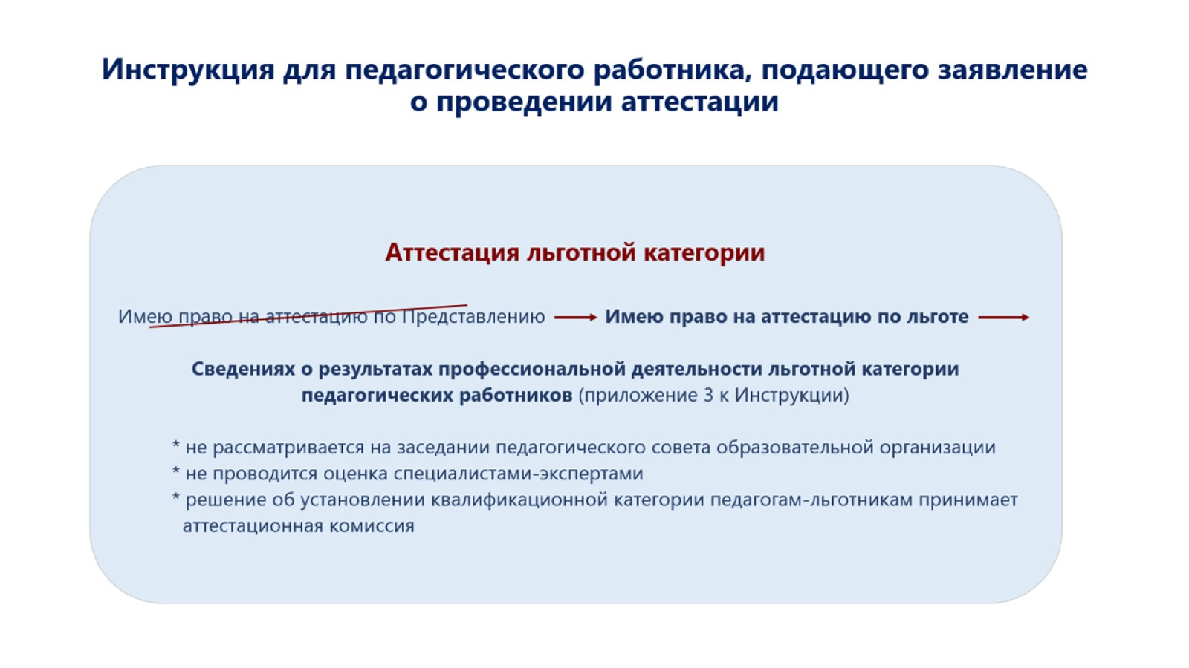
Инструкция для педагогического работника, подающего заявление о проведении аттестации

Slide 9
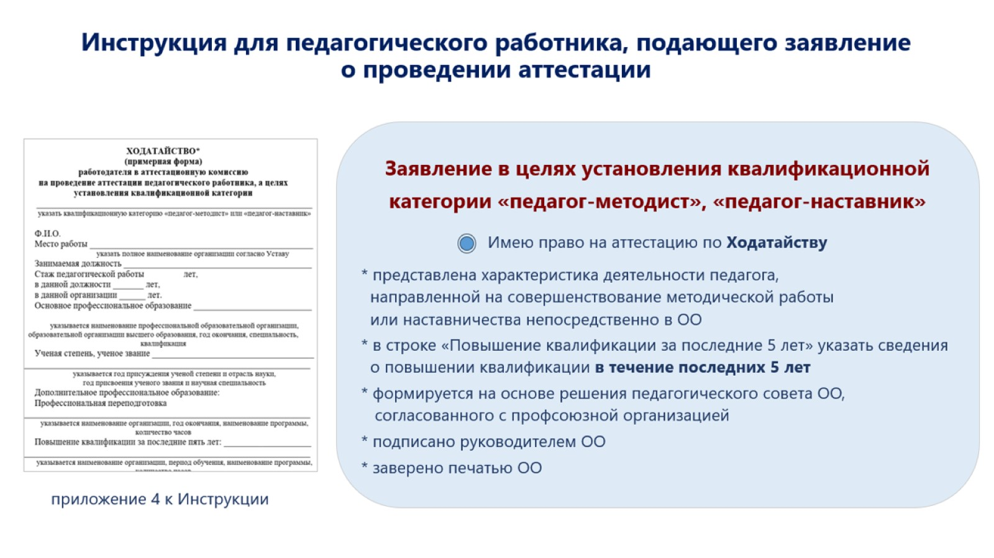
Инструкция для педагогического работника, подающего заявление о проведении аттестации

Slide 10


Slide 11
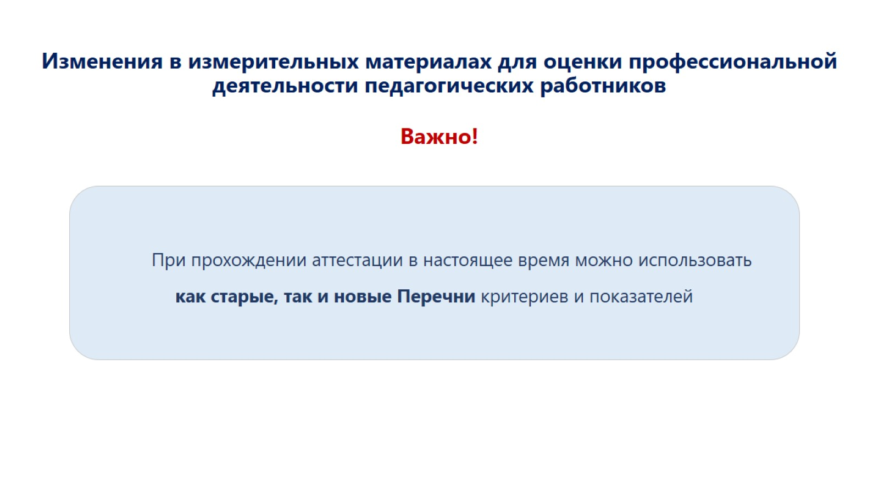
Изменения в измерительных материалах для оценки профессиональной деятельности педагогических работников

Slide 12
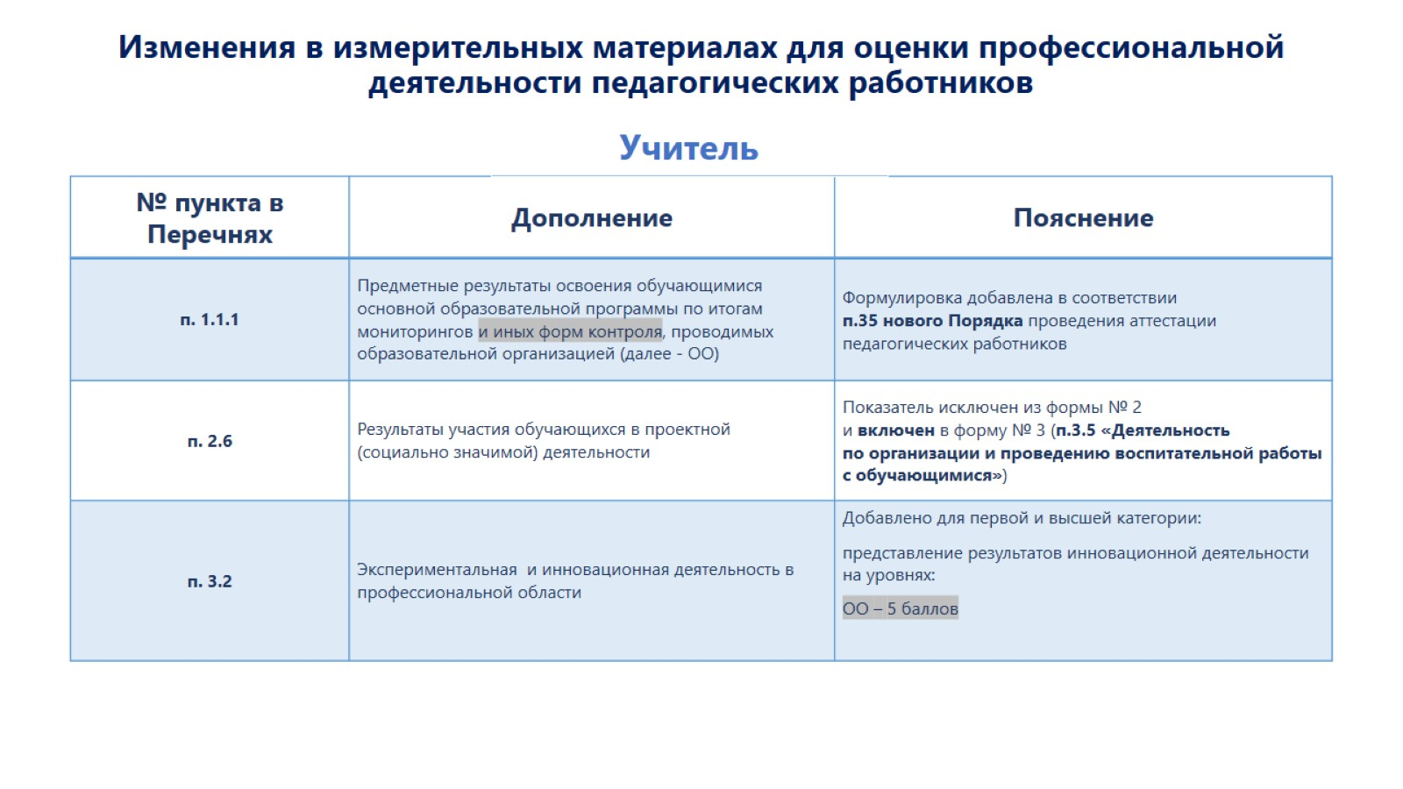
Изменения в измерительных материалах для оценки профессиональной деятельности педагогических работников

Slide 13
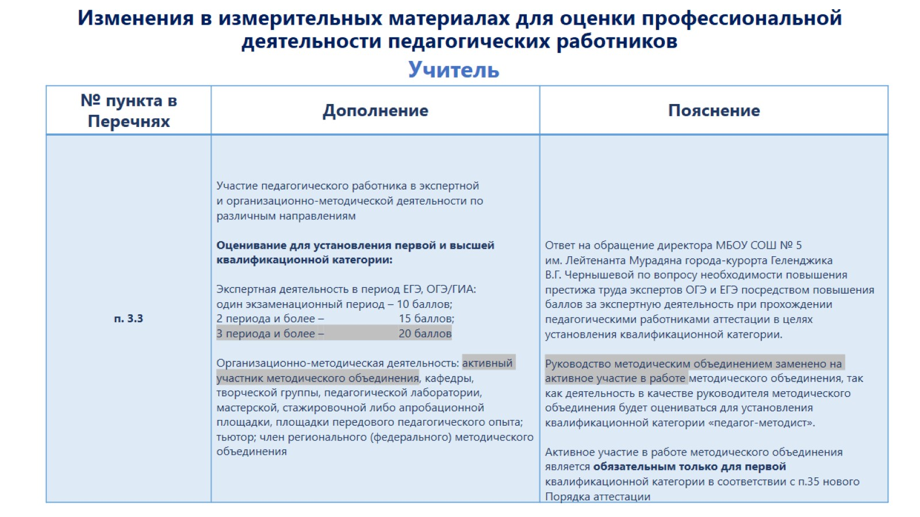
Изменения в измерительных материалах для оценки профессиональной деятельности педагогических работников

Slide 14
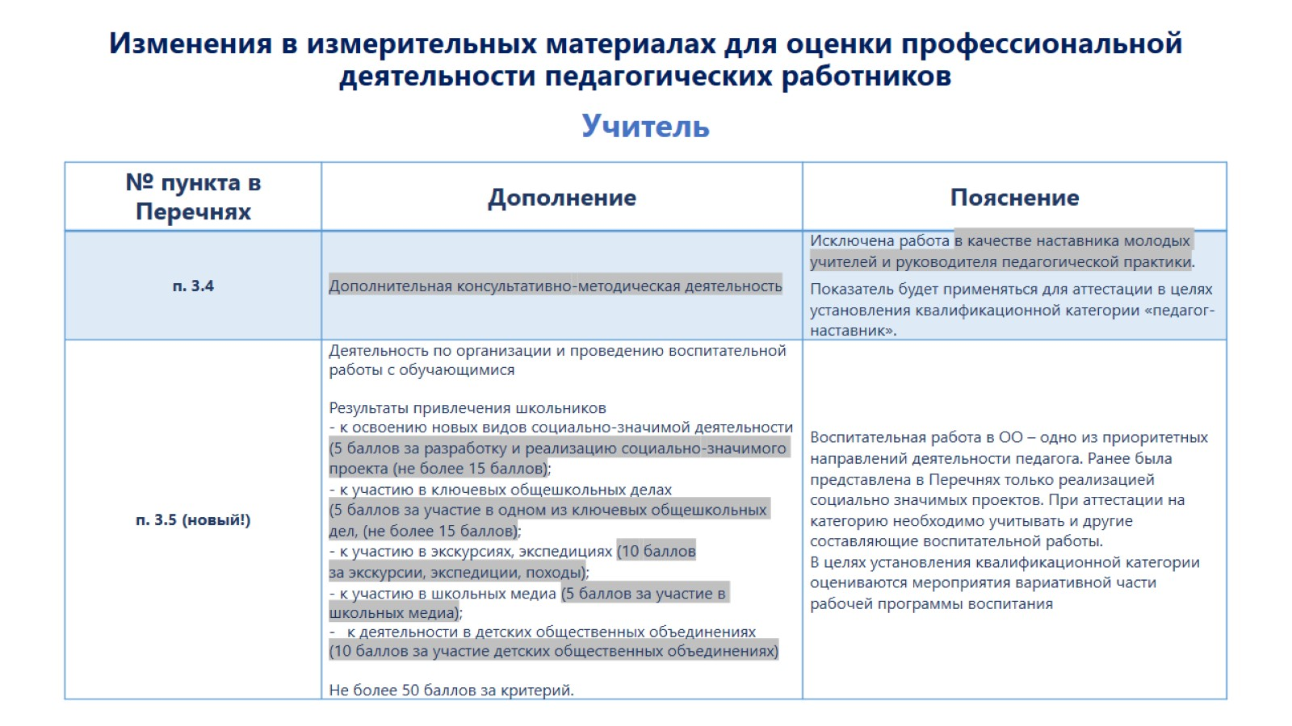
Изменения в измерительных материалах для оценки профессиональной деятельности педагогических работников

Slide 15
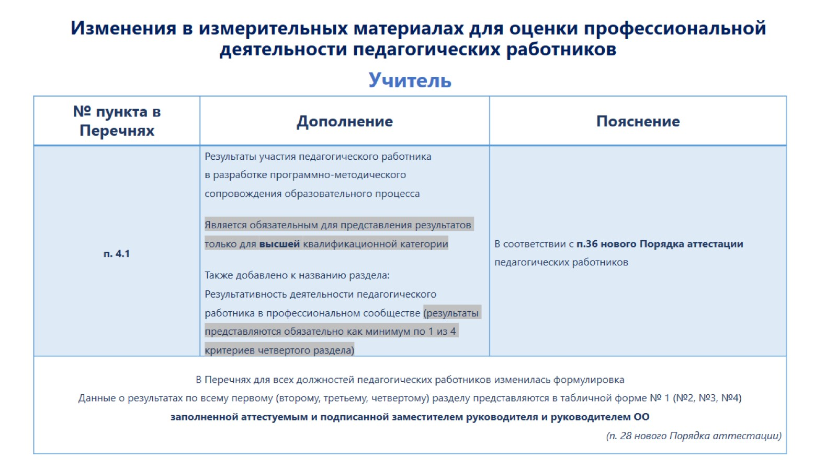
Изменения в измерительных материалах для оценки профессиональной деятельности педагогических работников

Slide 16
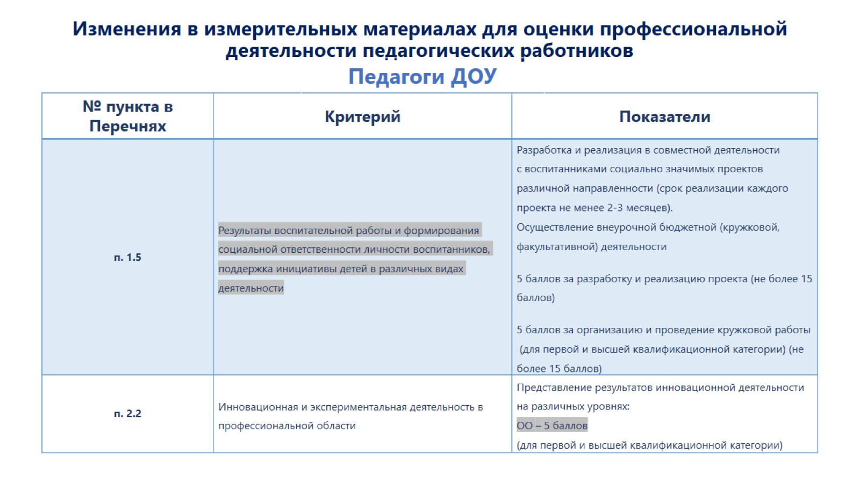
Изменения в измерительных материалах для оценки профессиональной деятельности педагогических работников

Slide 17
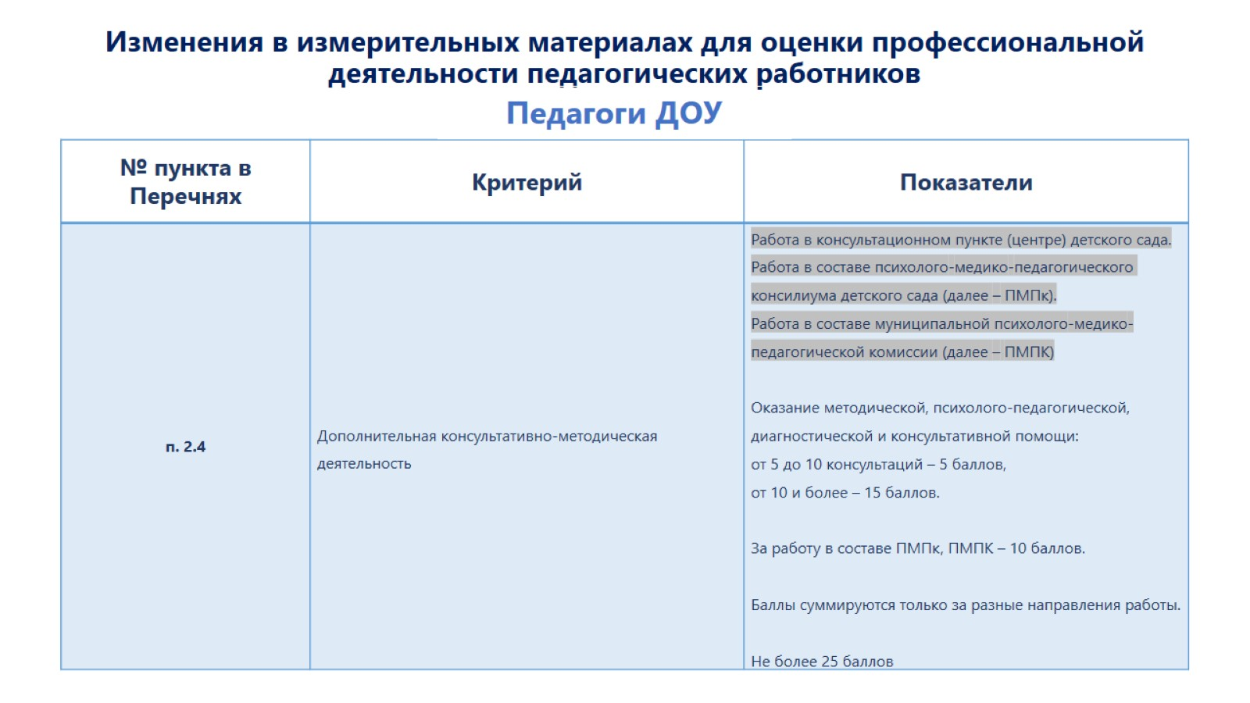
Изменения в измерительных материалах для оценки профессиональной деятельности педагогических работников

Slide 18
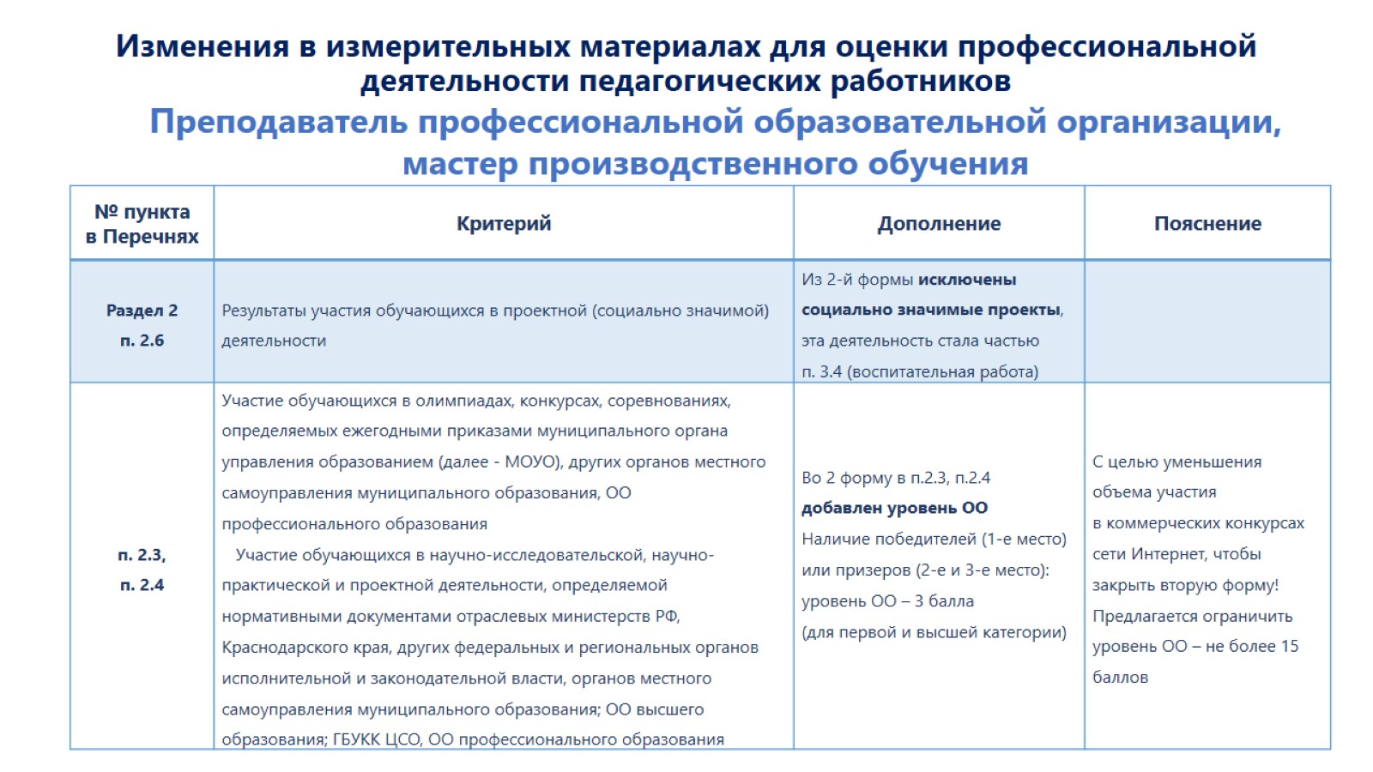
Изменения в измерительных материалах для оценки профессиональной деятельности педагогических работников

Slide 19
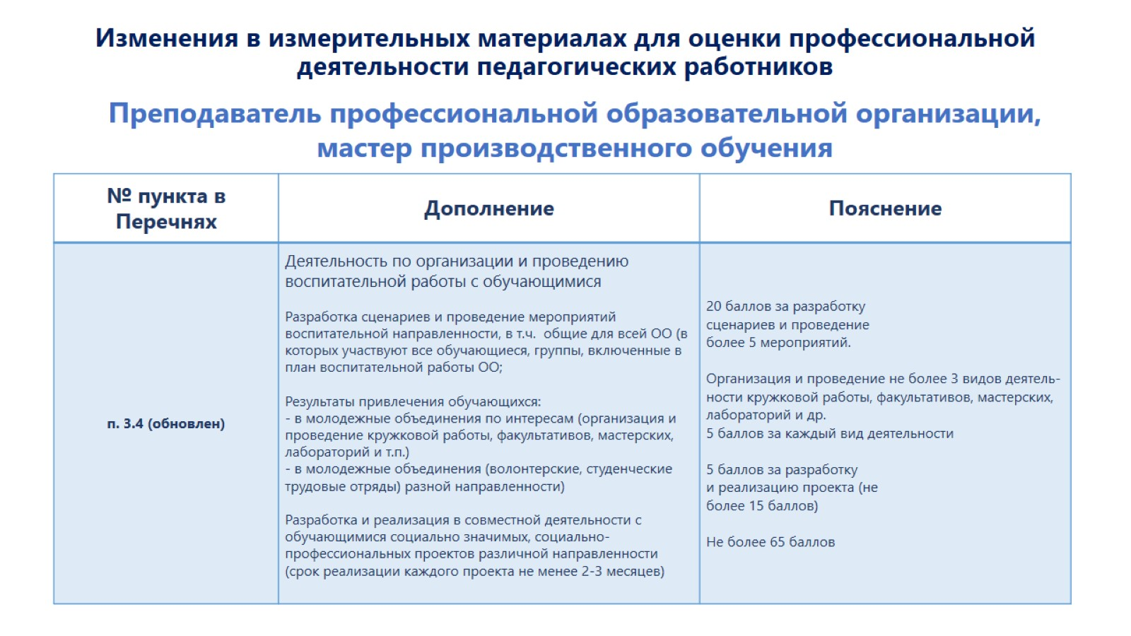
Изменения в измерительных материалах для оценки профессиональной деятельности педагогических работников

Slide 20
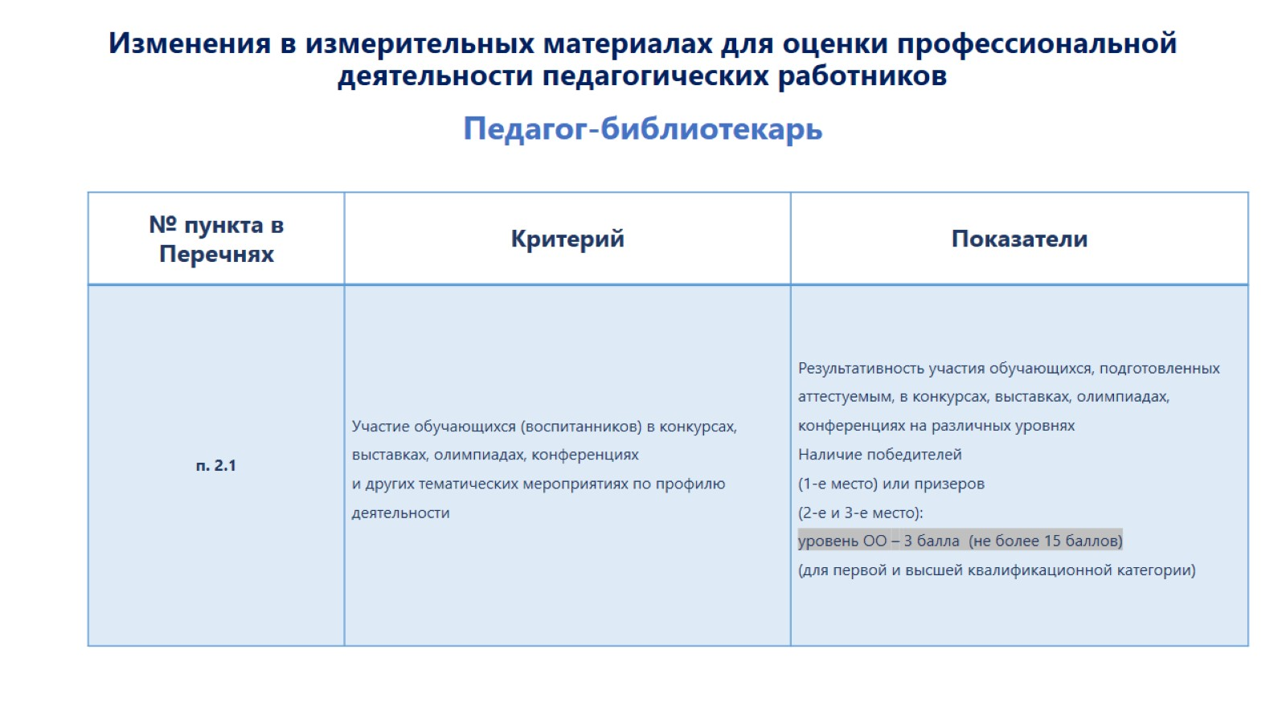
Изменения в измерительных материалах для оценки профессиональной деятельности педагогических работников

Slide 21
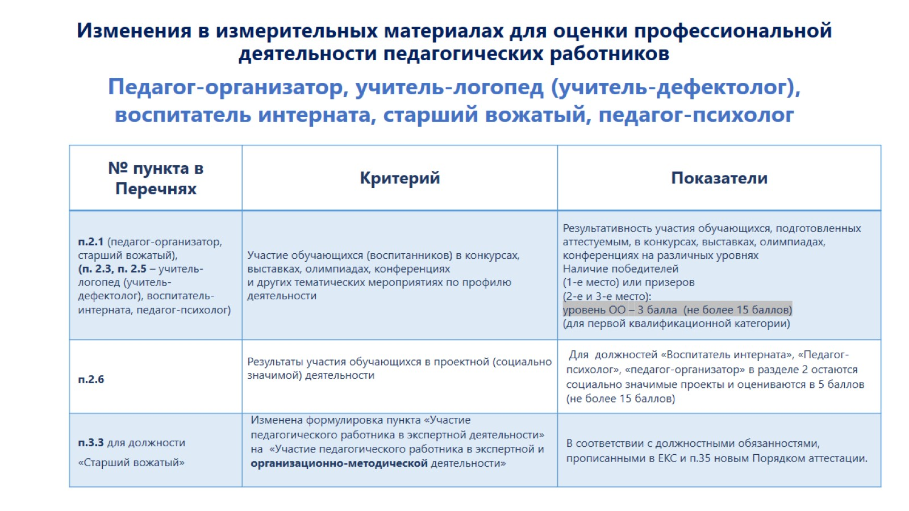
Изменения в измерительных материалах для оценки профессиональной деятельности педагогических работников

Slide 22
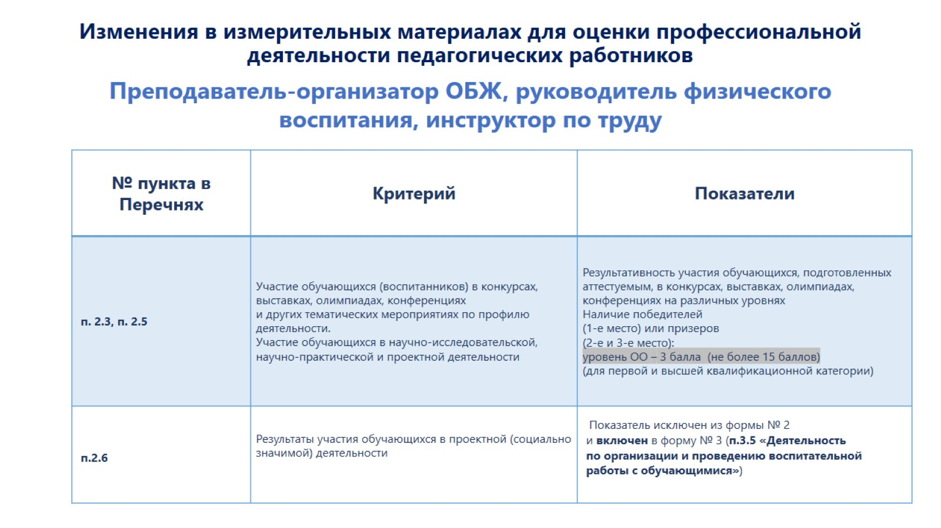
Изменения в измерительных материалах для оценки профессиональной деятельности педагогических работников

Slide 23
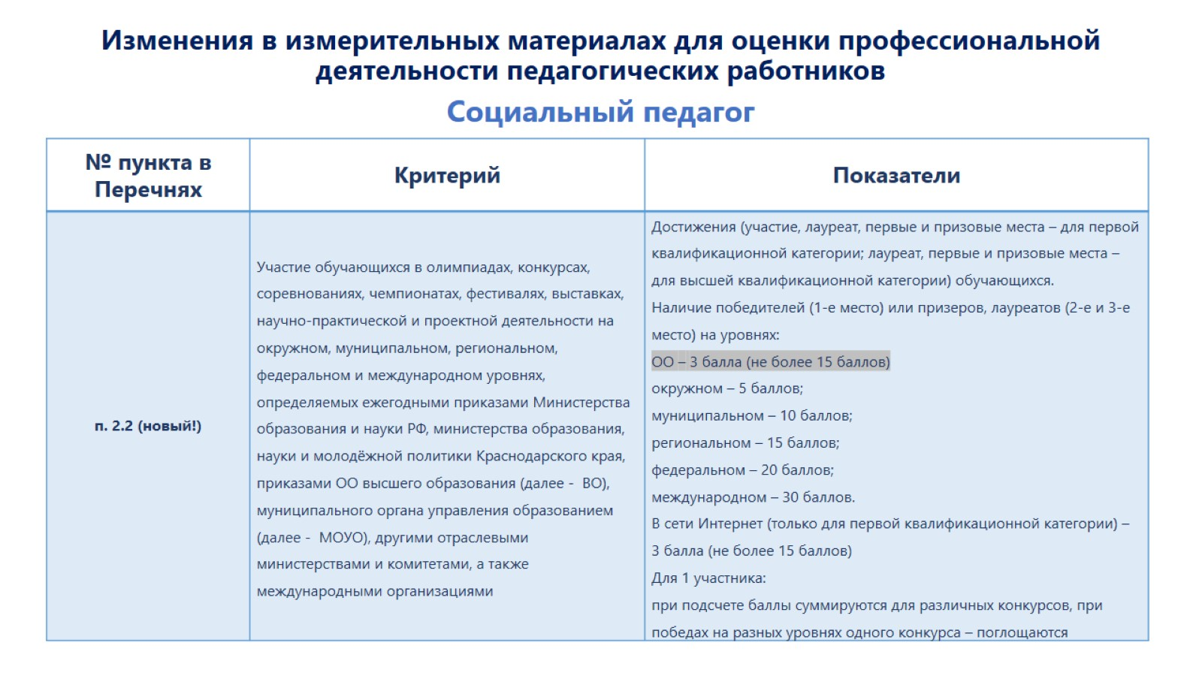
Изменения в измерительных материалах для оценки профессиональной деятельности педагогических работников

Slide 24
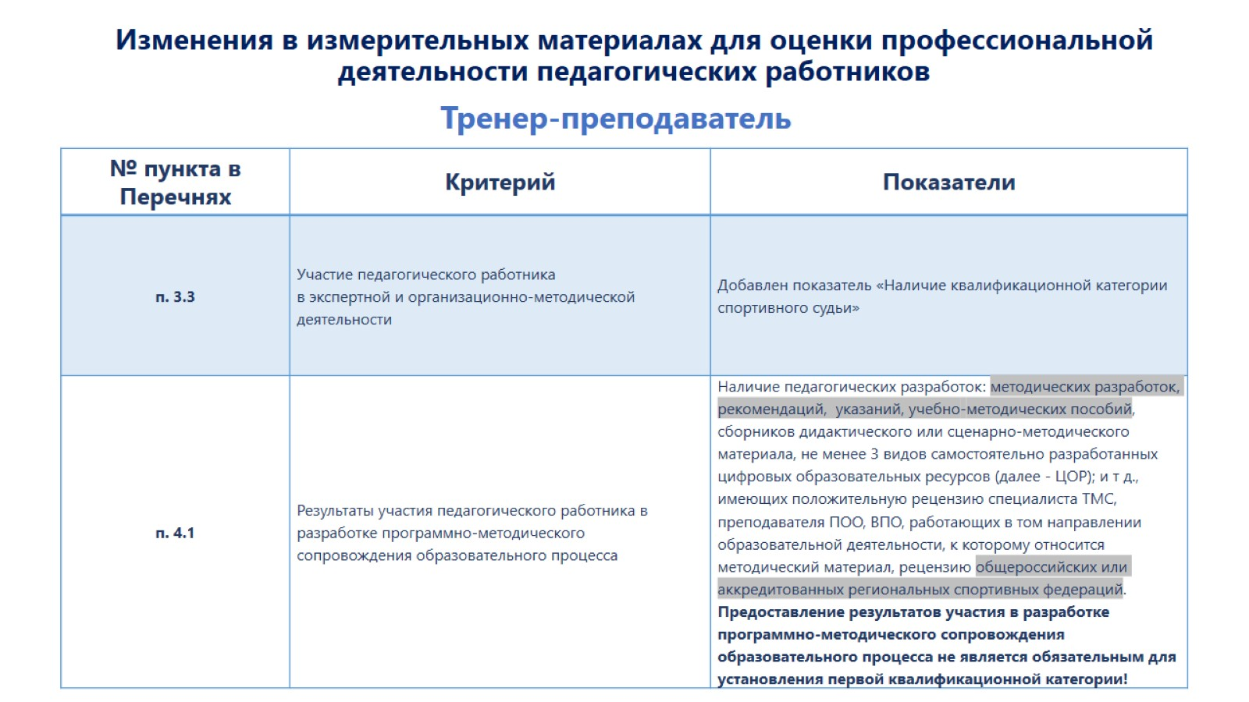
Изменения в измерительных материалах для оценки профессиональной деятельности педагогических работников

Slide 25
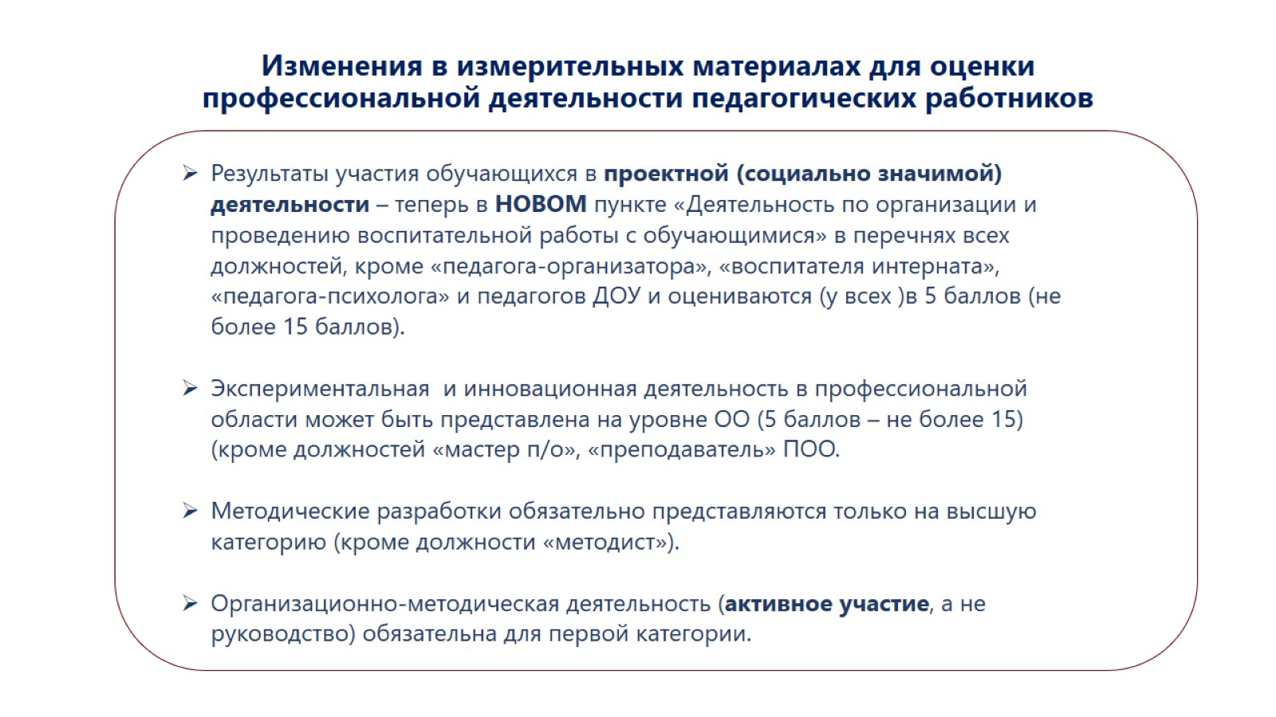
Изменения в измерительных материалах для оценки профессиональной деятельности педагогических работников

Slide 26
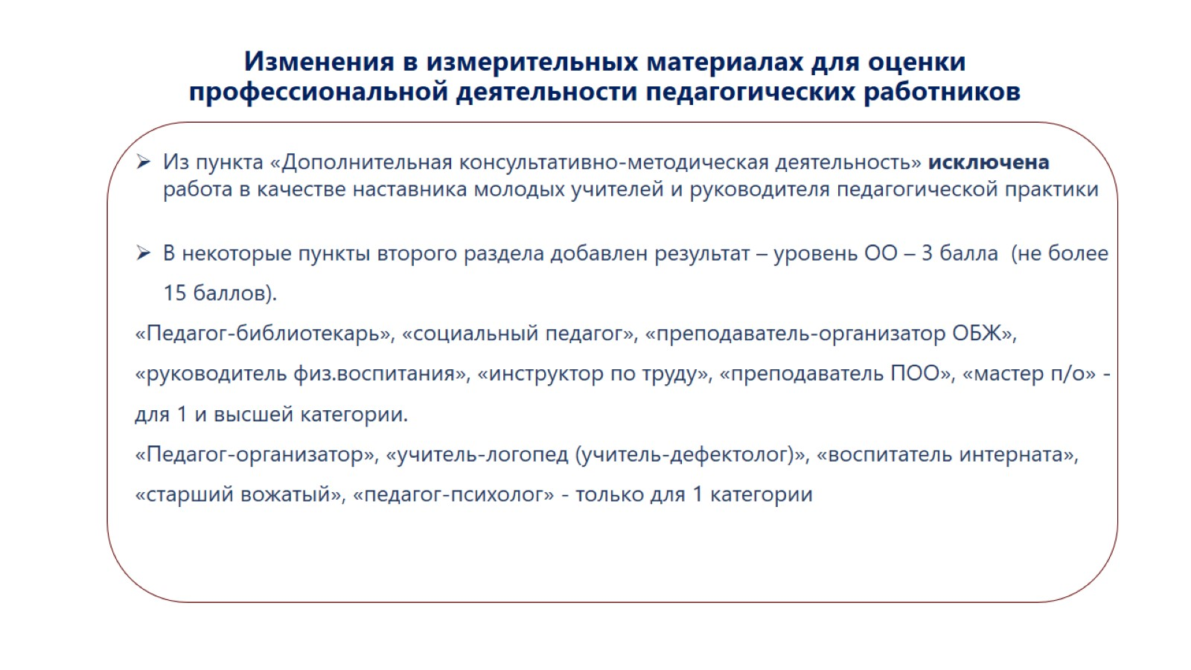
Изменения в измерительных материалах для оценки профессиональной деятельности педагогических работников

Slide 27
